Slide 1


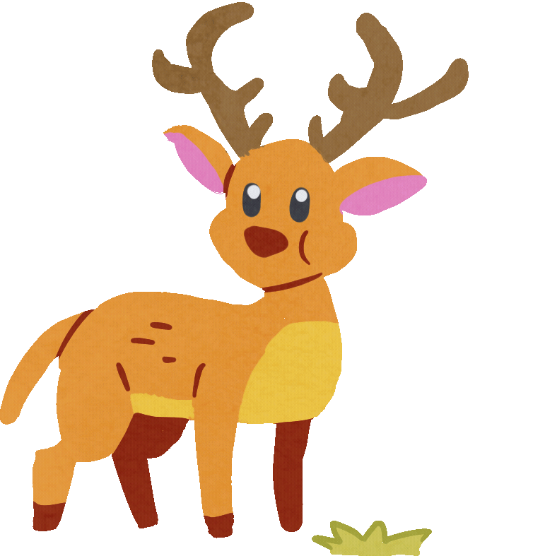


Slide 2


  – HS nhận biết một mối quan hệ phụ thuộc của hai đại lượng, giải được bài toán rút về đơn vị theo cách dùng tỉ số.
  – Giải quyết các vấn đề đơn giản liên quan đến bài toán rút về đơn vị.
  – HS có cơ hội phát triển các năng lực tư duy và lập luận toán học, giao tiếp toán học, mô hình hoá toán học, giải quyết vấn đề toán học và các phẩm chất trách nhiệm, chăm chỉ, yêu nước.

Slide 3


Slide 4




Giúp thỏ thu hoạch Cà rốt
1
2
3
4

Slide 5

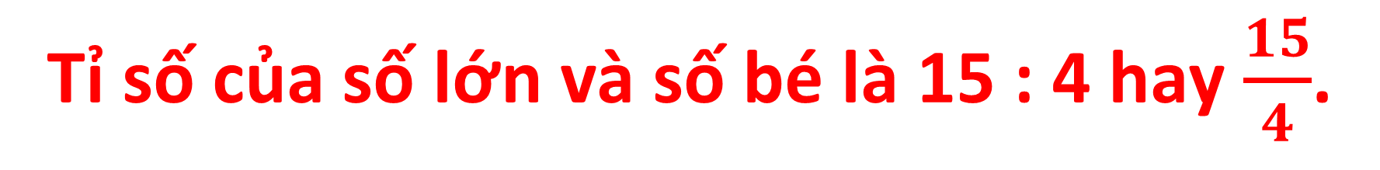
Số lớn là 15 và số bé là 4. Tìm tỉ số của số lớn và số bé.
Tỉ số của số lớn và số bé là 15 : 4 hay $\frac{15}{4}$.

Slide 6
Nêu cách gấp một số
lên một số lần.
Muốn gấp một số
lên một số lần, ta lấy số đó nhân với số lần.

Slide 7
Nêu cách giảm một số đi một số lần.
Muốn giảm một số
đi một số lần, ta lấy số đó chia cho số lần.

Slide 8


Nêu các bước giải bài toán rút về đơn vị đã học ở lớp 4.
Bước 1
Bước 2
Rút về đơn vị
Tìm kết quả bài toán

Slide 9

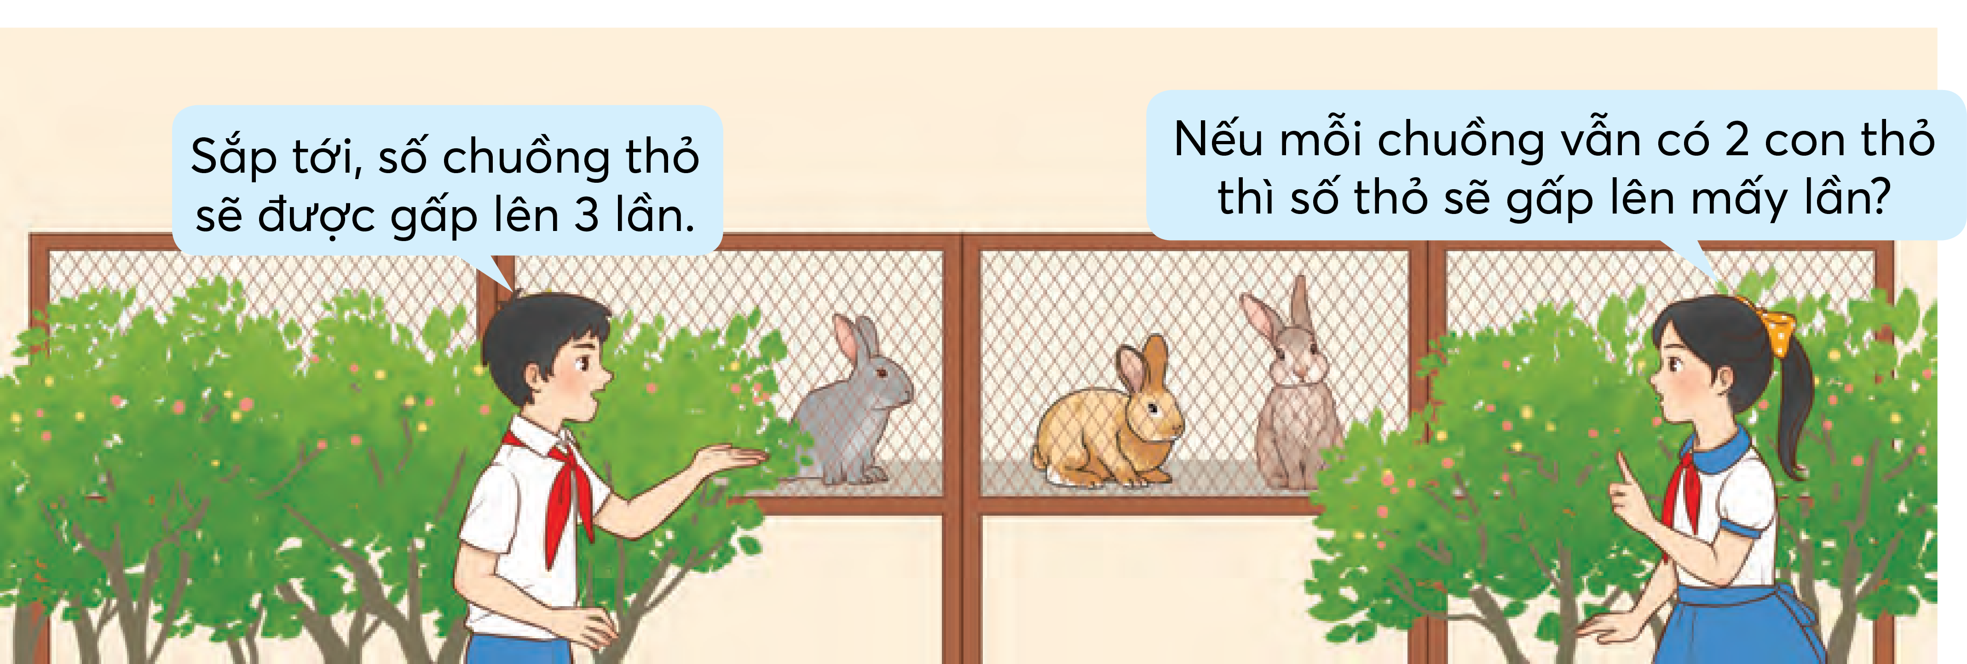
QUAN SÁT TRANH, ĐỌC CÁC BÓNG NÓI
Sắp tới chuồng thỏ sẽ được gấp lên 3 lần
Nếu mỗi chuồng vẫn có 2 con thỏ thì số thỏ sẽ gấp lên mấy lần?

Slide 11





Slide 12


Slide 13
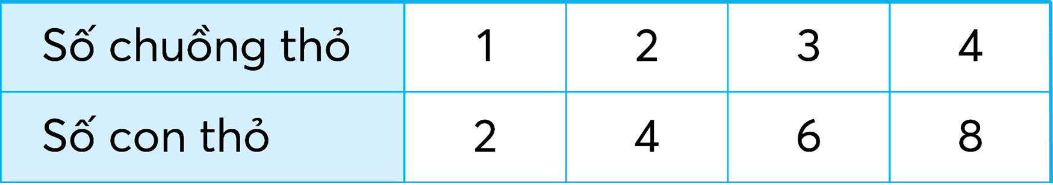
Tìm số con thỏ trong 2 chuồng, 3 chuồng, 4 chuồng.
Bạn gái cho biết một chuồng thỏ có mấy con thỏ?

Slide 14

Khi số chuồng gấp lên 3 lần
thì số con thỏ cũng gấp lên 3 lần.

Slide 15
Khi số chuồng gấp lên 2 lần
thì số con thỏ cũng gấp lên 2 lần.

Slide 16
Khi số chuồng giảm đi 2 lần
thì số con thỏ cũng giảm đi 2 lần.

Slide 17
Khi số chuồng giảm đi 4 lần
thì số con thỏ cũng giảm đi 4 lần.

Slide 18
Nhận xét:
‒ Số con thỏ trong mỗi chuồng là như nhau.
‒ Khi số chuồng gấp lên (hay giảm đi) bao nhiêu lần thì số con thỏ trong các chuồng cũng gấp lên (hay giảm đi) bấy nhiêu lần.

Slide 19



Slide 20

Bài toán: 4 chuồng có 8 con thỏ. Hỏi 12 chuồng như thế có bao nhiêu con thỏ? Biết số con thỏ trong các chuồng bằng nhau.
Đây là dạng bài toán Rút về đơn vị
1 chuồng có bao nhiêu con thỏ?
12 chuồng có bao nhiêu con thỏ?
Đây là dạng bài toán nào?
Muốn biết 12 chuồng có bao nhiêu con thỏ ta phải biết gì?
Bài toán hỏi gì?

Slide 21
Bài toán: 4 chuồng có 8 con thỏ. Hỏi 12 chuồng như thế có bao nhiêu con thỏ? Biết số con thỏ trong các chuồng bằng nhau.
Tóm tắt
4 chuồng: 8 con
1 chuồng: ? con
12 chuồng: ? con

Slide 22
Bài toán: 4 chuồng có 8 con thỏ. Hỏi 12 chuồng như thế có bao nhiêu con thỏ? Biết số con thỏ trong các chuồng bằng nhau.
Cách 1
Bài giải
Số con thỏ trong 1 chuồng là:
8 : 4 = 2 (con)
Số con thỏ trong 12 chuồng là:
2 × 12 = 24 (con)
Đáp số: 24 con thỏ.

Slide 23
Bài toán: 4 chuồng có 8 con thỏ. Hỏi 12 chuồng như thế có bao nhiêu con thỏ? Biết số con thỏ trong các chuồng bằng nhau.
Tóm tắt
4 chuồng: 8 con thỏ.
12 chuồng: … con thỏ?
Tìm số con thỏ trong 1 chuồng.
Tìm số con thỏ trong 12 chuồng.
Số chuồng gấp lên bao nhiêu lần thì số con thỏ cũng gấp lên bấy nhiêu lần.

Slide 24
Bài toán: 4 chuồng có 8 con thỏ. Hỏi 12 chuồng như thế có bao nhiêu con thỏ? Biết số con thỏ trong các chuồng bằng nhau.
Cách 2
Bài giải
12 chuồng gấp 4 chuồng số lần là:
12 : 4 = 3 (lần)
Số con thỏ trong 12 chuồng là:
8 × 3 = 24 (con)
Đáp số: 24 con thỏ.

Slide 25
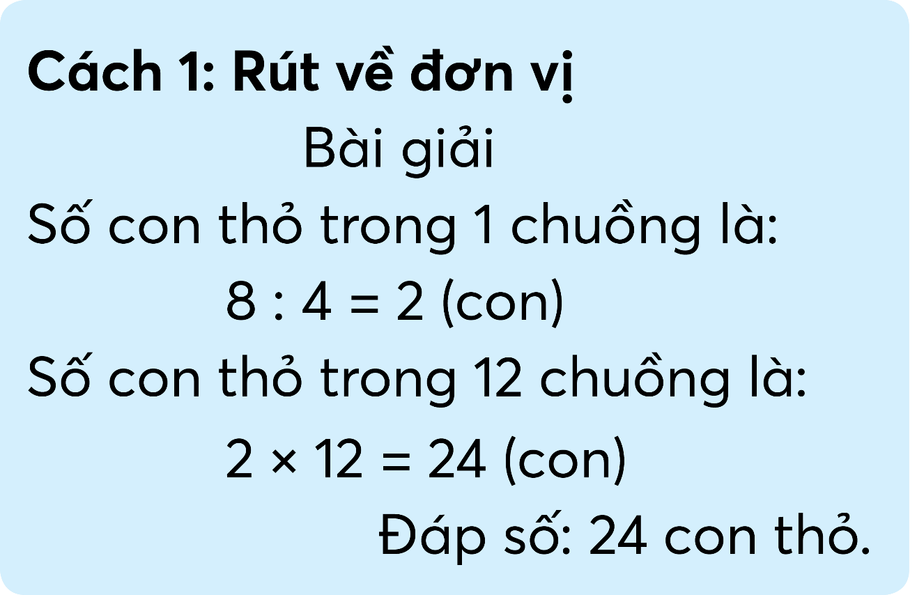
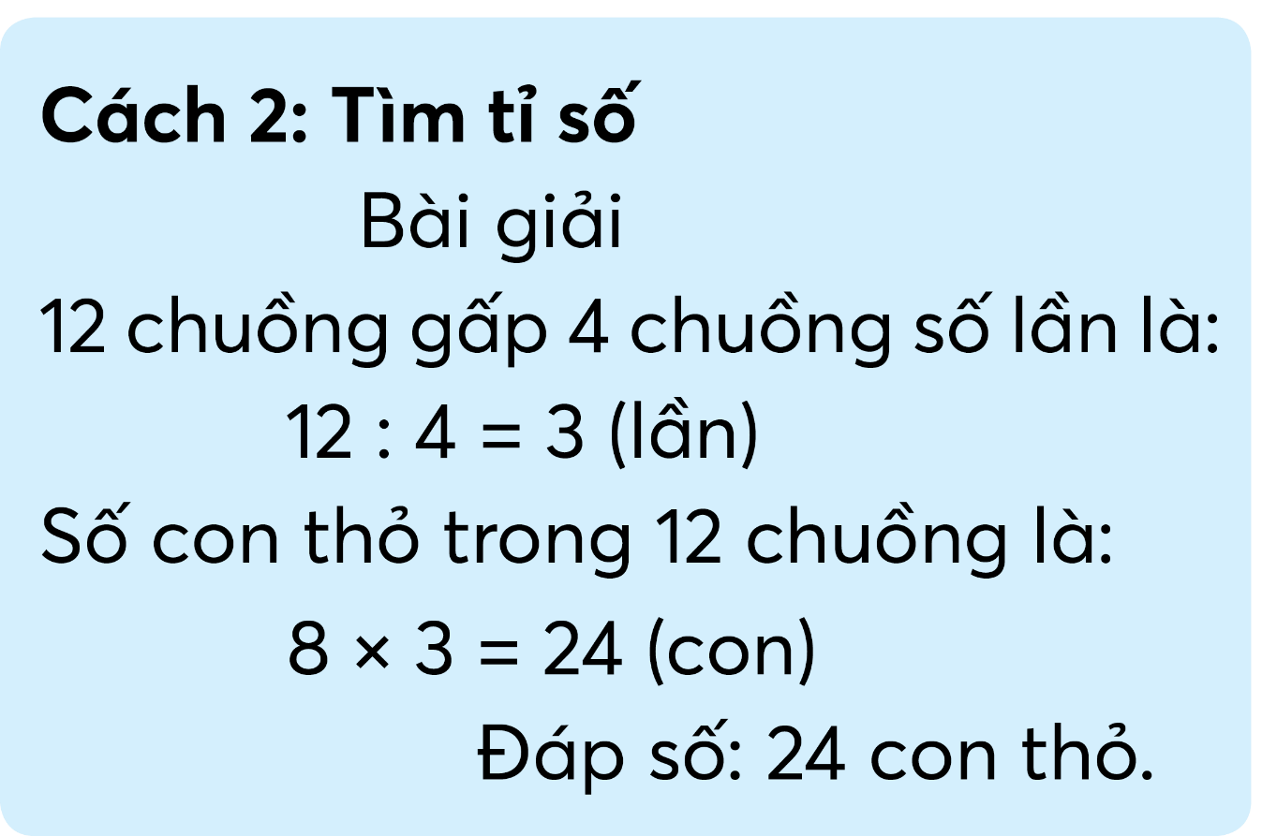
Bài toán: 4 chuồng có 8 con thỏ. Hỏi 12 chuồng như thế có bao nhiêu con thỏ? Biết số con thỏ trong các chuồng bằng nhau.

Slide 26



Slide 27
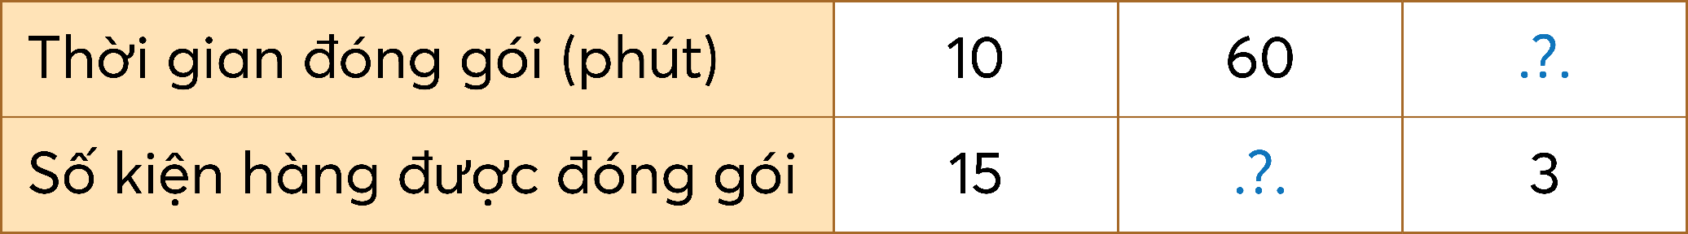
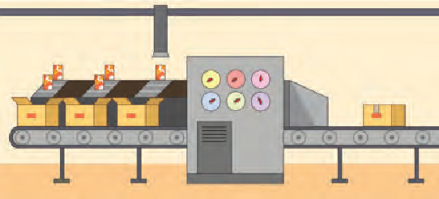
Bài 1: Số ?
Cho biết một chiếc máy tự động, cứ 10 phút lại đóng gói được 15 kiện hàng. Hãy hoàn thiện bảng dưới đây.
a) Khi số phút gấp lên 6 lần thì số kiện hàng gấp lên .?. lần. Trong 60 phút, chiếc máy đó đóng gói được .?. kiện hàng.
b) Khi số kiện hàng giảm đi 5 lần thì số phút giảm đi .?. lần. Chiếc máy đóng gói 3 kiện hàng trong .?. phút.

Slide 28
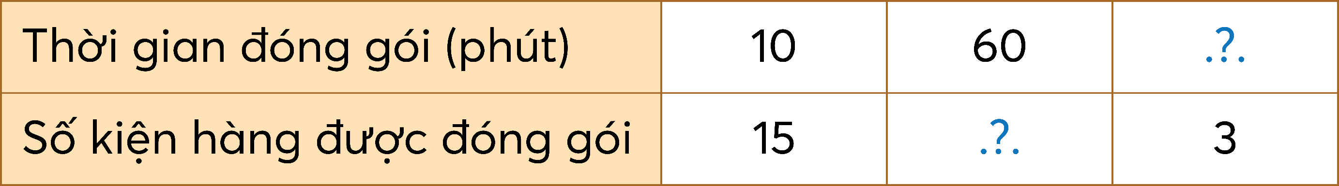
Bài 1: Số ?
Cho biết một chiếc máy tự động, cứ 10 phút lại đóng gói được 15 kiện hàng. Hãy hoàn thiện bảng dưới đây.
Gấp 6 lần
90
Gấp 6 lần

Slide 29
Bài 1: Số ?
Cho biết một chiếc máy tự động, cứ 10 phút lại đóng gói được 15 kiện hàng. Hãy hoàn thiện bảng dưới đây.
Giảm 5 lần
2
90
Giảm 5 lần

Slide 30
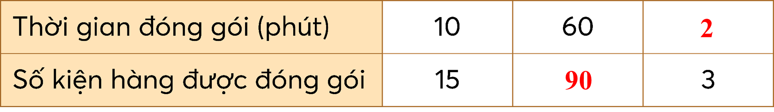
a) Khi số phút gấp lên 6 lần thì số kiện hàng gấp lên .?. lần. Trong 60 phút, chiếc máy đó đóng gói được .?. kiện hàng.
a) Khi số phút gấp lên 6 lần thì số kiện hàng gấp lên 6 lần.
Trong 60 phút, chiếc máy đó đóng gói được 15 x 6 = 90 kiện hàng.
b) Khi số kiện hàng giảm đi 5 lần thì số phút giảm đi .?. lần. Chiếc máy đóng gói 3 kiện hàng trong .?. phút.
b) Khi số kiện hàng giảm đi 5 lần thì số phút giảm đi 5 lần.
Chiếc máy đóng gói 3 kiện hàng trong 10 : 5 = 2 phút.

Slide 31




Làm bài vào vở
Chuẩn bị bài “Tiết 2”

Slide 32


Slide 33
Đặt giáo án ppt lớp 5 liên hệ Lan Hương SĐT: 035.447.3852

Slide 34
Lan Hương
SĐT: 035.447.3852
nhận soạn bài lên tiết tất cả các bộ sách lớp 1-5

